Slide 1





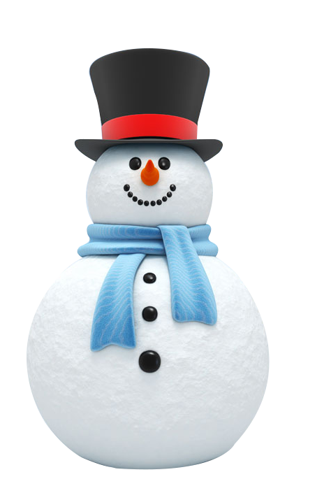
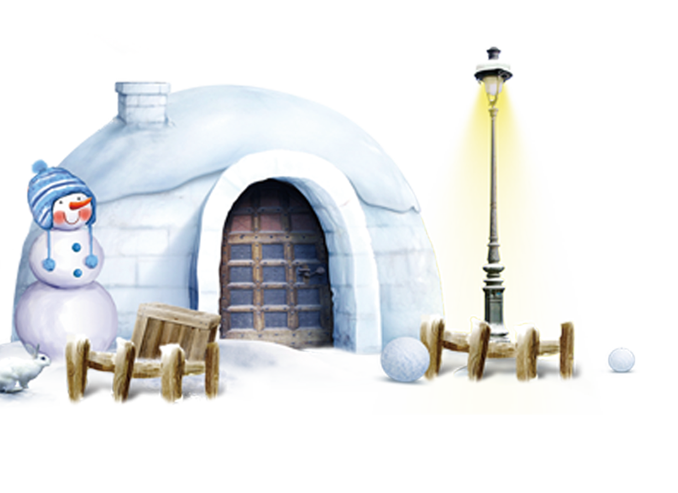

寒假安全教育PPT模板

Slide 2
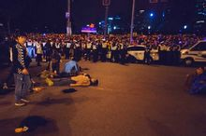
1 踩踏事故
截至2015年1月2日16时，上海外滩陈毅广场踩踏事故共造成36人死亡。有11名伤员出院，其余29人继续在院治疗。其中重伤10人，轻伤19人。重伤员中，现有3、4名伤员仍然处于危重状态。
遇难者中最大的37岁，最小的仅12岁。据统计，遇难者平均年龄仅22岁。[1] 遇难者中包括有复旦大学、华东师范大学、华东政法大学等高校学生。

Slide 3
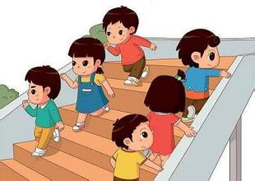
1 踩踏事故
1 不凑热闹，尽量避开人多拥挤的地方；
2 尽快到达安全出口或撤离到安全地带；
3 不要乱跑，以免摔倒；

Slide 4
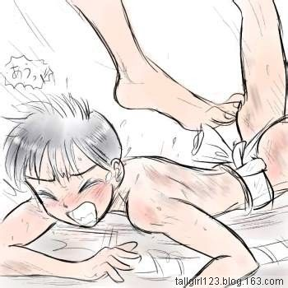
1 踩踏事故
4 和大多数人的前进方向保持一致，不要逆行。
5 在拥挤的人流中要尽可能保持身体平衡。
6 如果摔倒，要大声呼救，身体抱头蜷缩。

Slide 5

2 交通安全
一看二慢三通过
先看右侧再看左侧，双向马路就要先看右侧再看左侧。
过马路时还是要坚决回避手机的一切操作。
先让右转车辆完全过去后再走动，文明礼让也保护自身安全。
不要犹豫式过马路或行动过于急速。

Slide 6
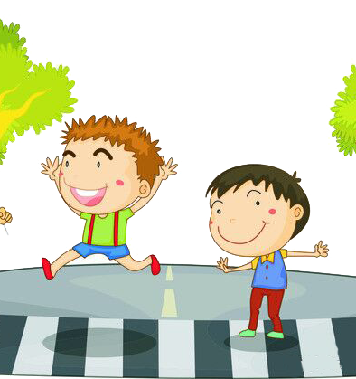
2 交通安全
1 在大街小路上打闹、玩耍很危险。
2 在较窄的街区马路上行走，一定要靠右边走，不要几个人横着走，以免妨碍他人行走和车辆行驶。
3 在马路上，有的同学喜欢骑着自行车闹着玩，这都是不安全的。

Slide 7
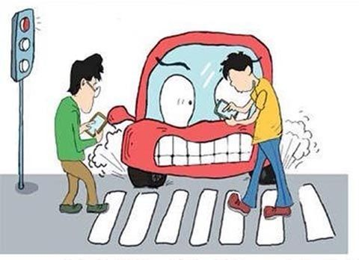
2 交通安全
4 隔着马路相互喊话、问候，也容易被往来的行人、车辆碰撞。 。
5 当走路只顾着谈天说地，没有留意地面的情况时，很容易发生意外。
6 坐车时，把头、手伸出车外，这样很容易在两车相会时出现意外事故。

Slide 8
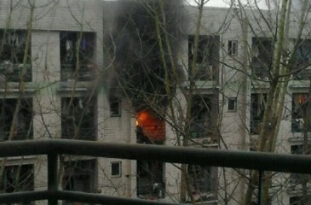
3 火灾
据华西都市报微博报道， I月5日10点左右，成都大学女生宿舍5楼发生火灾，随后消防赶到扑灭，宿舍内的床铺桌椅已经被烧得面目全非，有疑似取暖用“小太阳”的残骸。事后管理人员分析，起火可能与用电有关。

Slide 9
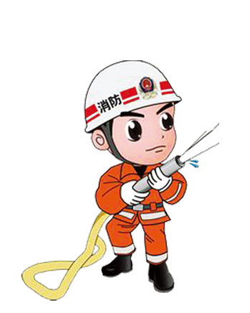
3 火灾
1、发现火情，沉着镇定。
2、听从指挥，防止混乱。
3、不入险地，不贪财物。
4、简易防护，捂鼻匍匐。
5、善用通道，莫入电梯。

Slide 10
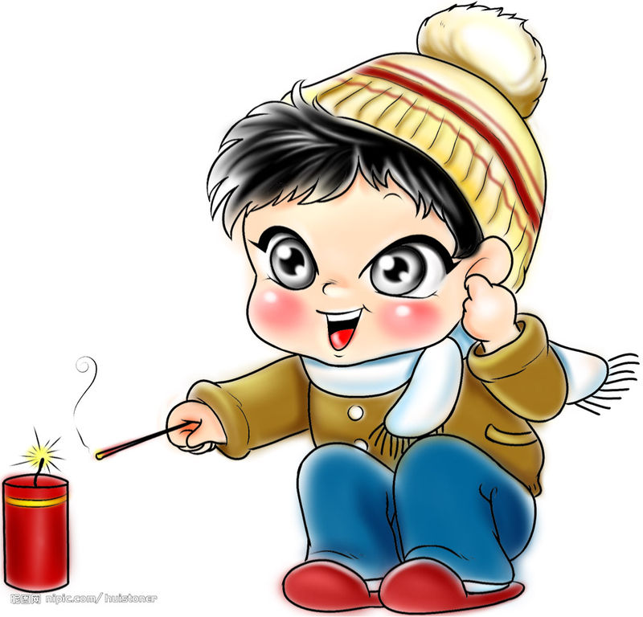
4 燃放烟花爆竹
1
不要再草垛，柴火堆等易燃物品附近燃放烟花爆竹。
2
观看烟花爆竹的时候应该保持安全的观赏距离。

Slide 11
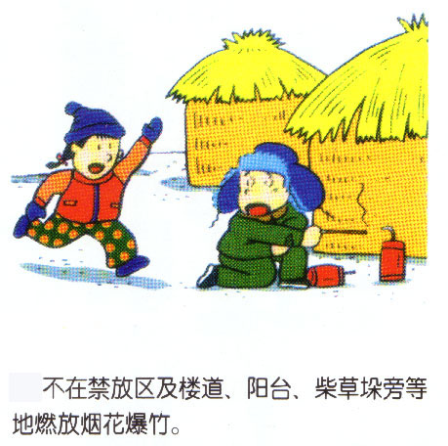
4 燃放烟花爆竹
3
不要再草垛，柴火堆等易燃物品附近燃放烟花爆竹。
4
城市居民应该在允许的时间和允许的地点燃放。

Slide 12
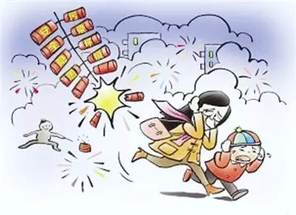
4 燃放烟花爆竹
1 应到有销售许可证的专营场所购买。
2 中小学生然后烟花要有大人带领。
3 易燃物方圆50米内不得燃放烟花。
4 不许手持烟花爆竹燃放。
5 不许直对行人或人群燃放烟花。

Slide 13
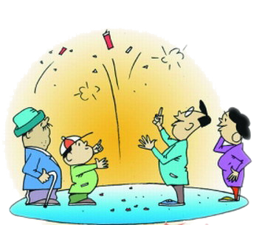
4 燃放烟花爆竹
6 点燃鞭炮后，若没有炸响，在未确认不存在安全问 题之前，不要急于上前查看的难以控制的品种。
7 烟花爆竹应存放在远离火源的安全地方。
8 燃放烟花爆竹，严禁横放、斜放，也不要燃放“钻天猴”之类升高空，射程远的难以控制的品种。

Slide 14
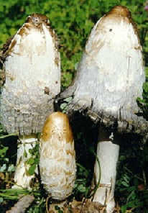
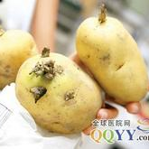
5 食品安全
毒蘑菇（毒菌）在中国的种类多，分布也广泛，资源丰富。在广大山区农村和乡镇，误食毒蘑菇中毒的事例比较普遍，几乎每年都有严重中毒致死的报告。
土豆发芽后，芽孔周围就会含有大量的有毒龙葵素，这是一种神经毒素，可抑制呼吸中枢。最好不要食用发芽的土豆。

Slide 15
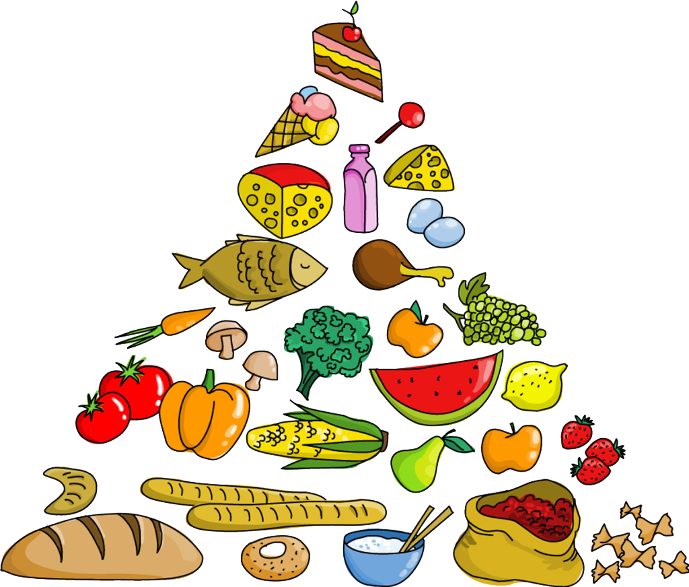
5 食品安全
养成良好的卫生习惯.
不吃生、冷、不清洁食物。
不吃变质剩饭菜。
少吃、不吃冷饮,少吃、不吃零食。
不要长期吃辛辣食品。
不要随便吃野果，吃水果后不要急于喝水。

Slide 16
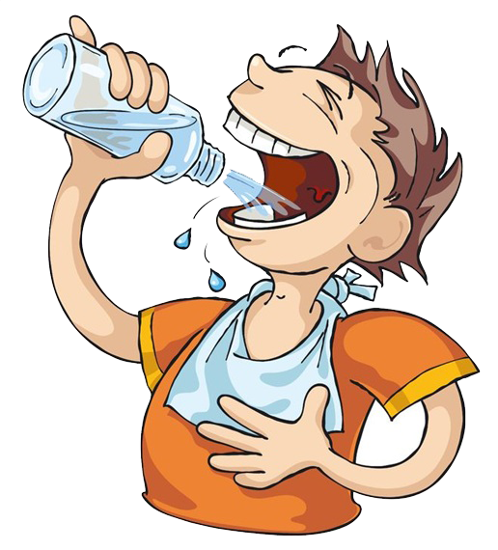
5 食品安全
7.剧烈运动后不要急于吃食品喝水。
8.不到无证摊点购买油炸、烟熏食品.
9.不喝生水，建议喝标准的纯净水。
10.谨慎选购包装食品，认真查看包装标识。

Slide 17
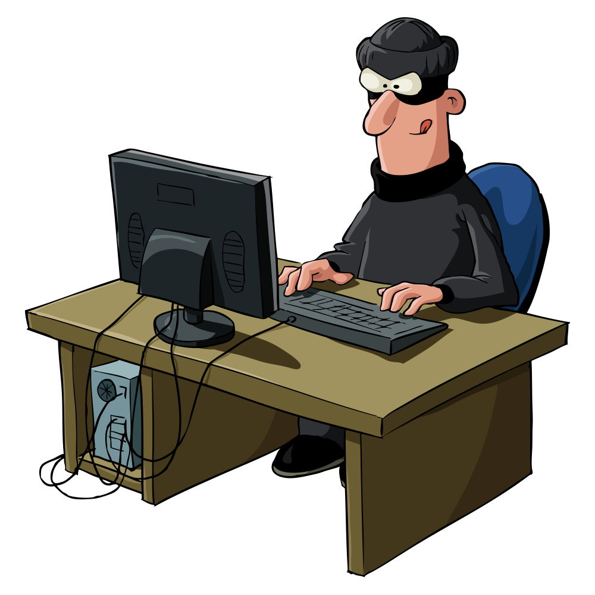
6 自我安全防护
遵纪守法，不到网吧、游戏厅等禁止未成年人进入的场所，不结交不良青少年，不打架斗殴。不随意模仿电视或游戏中的暴力行为，不沉溺网络，不参与迷信和赌博活动，远离毒品，不看低级色情书刊和影像。如有不良青少年向自己要钱要物，要及时告诉家长或向警察求救。

Slide 18
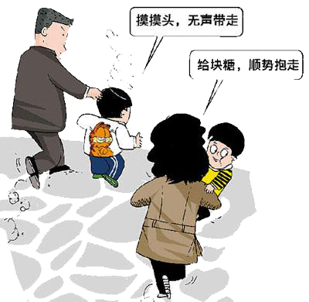
6 自我安全防护
1
不接受陌生人的同行或做客邀请。
2
人群拥挤不要好奇，应远离人群以保护自己。
3
公共场所玩要有大人带领，遵守安全规则。

Slide 19
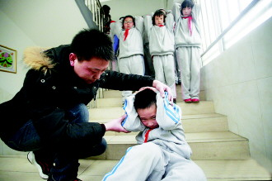
6 自我安全防护
4
若被推倒，要设法靠近墙壁，身体面壁蜷成球状，双手在颈后紧扣，以保护身体脆弱的部位。
5
发现有人摔倒，要马上停下脚步，同时大声呼救，告知后面的人不要靠近。

Slide 20
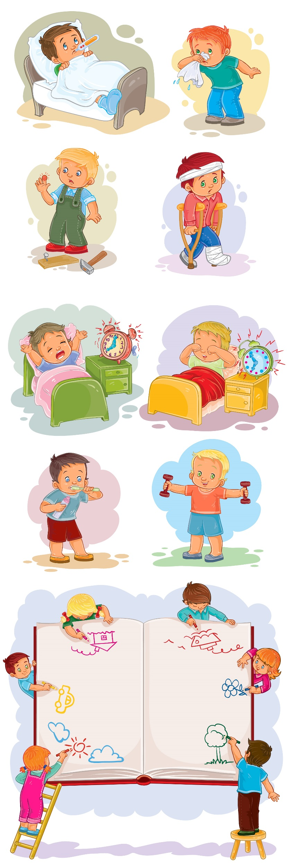
7 使假期有意义
去学习自己的兴趣爱好
帮父母干家务
锻炼身体
外出郊游

Slide 21
8 假期作业
实习即将来临，希望大家在寒假假期里以复习功课为主，好好学习，认真复习功课，保质保量完成假期作业，为实习打下坚实的基础！

Slide 22
结束语
在漫长的假期里，老师们时刻惦记着你们、关心着你们。你们的快乐是老师最大的快乐，你们的幸福是老师最大的幸福。我们愿用真诚的爱与你们的心灵对话，努力营造一个有利于你们个性发展的学习环境，让你们在“我学习，我快乐”的氛围中健康成长。轻松的环境，老师们为你营造;快乐的课堂，你我共同努力。让我们携手奋进，用我们的双手托起岑小的明天，实现我们美好的理想!

Slide 23
感谢观看
祝假期愉快

